Slide 1
고전압 Air PTC Heater 제어 로직
Woory R&D
2024.06.19

Slide 2
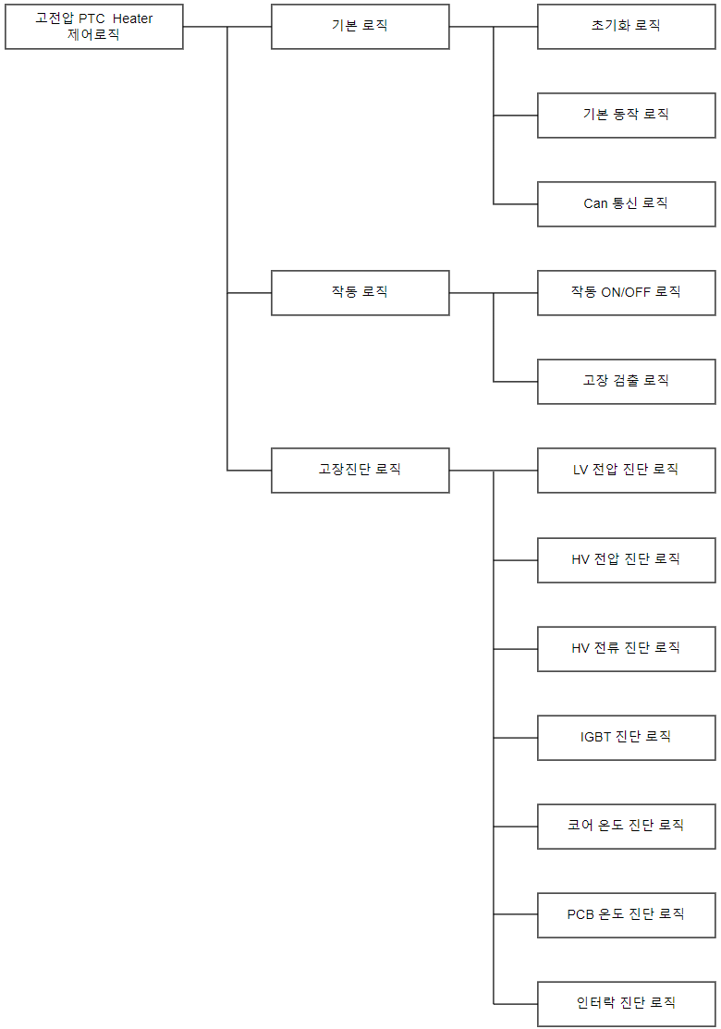
고전압 Air PTC Heater 제어 로직
■ 고전압 PTC Heater 제어로직

Slide 3
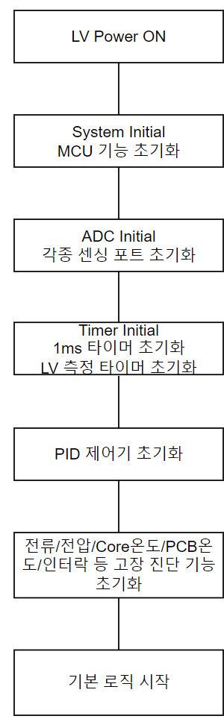
고전압 Air PTC Heater 제어 로직 – 기본 로직
■ 초기화 로직
LV 전원 입력
PTC Heater S/W 구동 위한 MCU System 초기화
PTC Heater 가동 위한 PID 제어기 초기화
고장 진단위한 각종 변수 초기화
Signal
No Signal

Slide 4
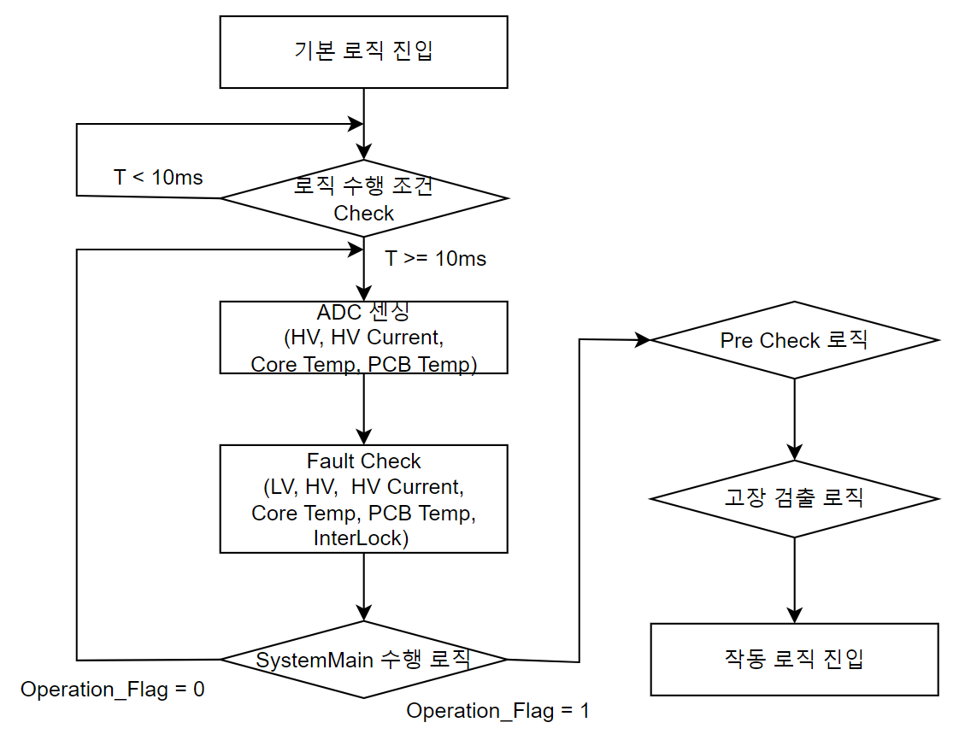
고전압 Air PTC Heater 제어 로직 – 기본로직
■ 기본 동작 로직
10ms 마다 기본 로직 수행
ADC 센싱 수행 (HV, HV Current, Core Temp, PCB Temp)
Fault Check (LV, HV, HV Current, Core Temp, PCB Temp, Inter Lock)
ATCU로부터 수신 한 CCU_HVPPAllowOperation_Flag (0/1) 상태에 따른 동작 수행
→ 0 : 기본 로직 수행, 1 : PreCheck 로직 → 고장 검출 로직 → 작동 로직 진입
Signal
(Driver Zone 기준 작성 / Passenger Zone 동일)
◎ ATCU → PTC Heater
L_ATCU_FHPTCOpPrmssnSta = 0
L_ATCU_FHPTCDrTrgtDty = 0
◎ PTC Heater → ATCU
FHPTC_DrVoltage_V = 0
FHPTC_DrCnsmptPwr_W = 0
FHPTC_DrCurrent_A = 0
FHPTC_DrDutyFB_Pec= 0
FHPTC_DrDutyFB_IGBT = 0
FHPTC_DrCoreTemp_C = 0
FHPTC_DrOpSta = 0 (동작 정지 상태 시)
FHPTC_DrLtdOpCause = 0 (정상 동작 시)

Slide 5
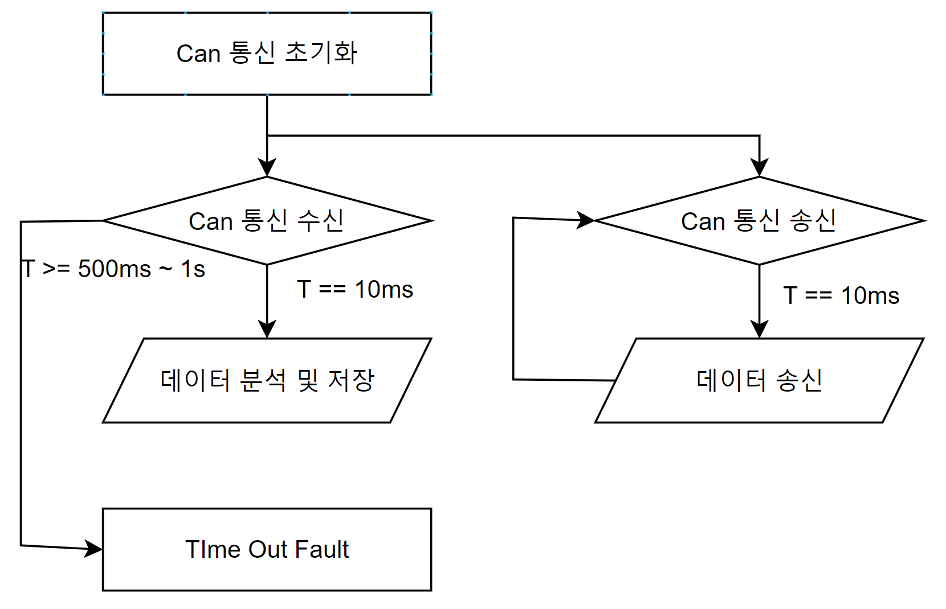
고전압 Air PTC Heater 제어 로직 – 기본로직
■ CAN 통신 로직
Can 통신 초기화
10ms마다 Can 통신 수신 및 분석
10ms마다 Can 통신 송신 (FB Data 및 Fault 정보)
500ms ~ 1s 동안 데이터 수신 되지 않으면 Time Out Fault 전송
Signal
◎ High Speed CAN (500kbps, 8Byte)
◎ ATCU → PTC Heater
ID : 0x111
◎ PTC Heater → ATCU
ID : 0x140
ID : 0x141
ID : 0x142
ID : 0x143
FHPTC_DrFltMsgTmOutATCU = 1
FHPTC_PassFltMsgTmOutATCU = 1

Slide 6
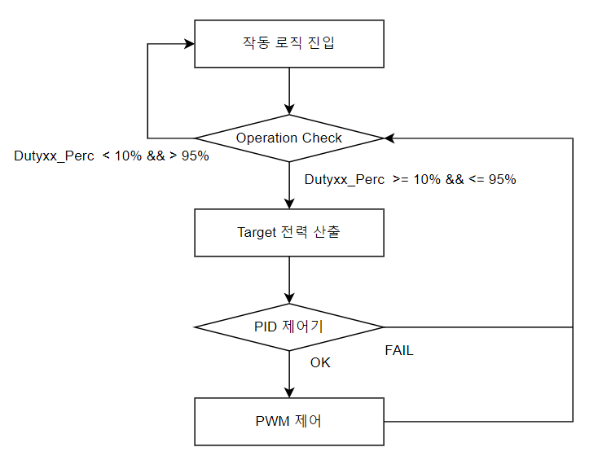
고전압 Air PTC Heater 제어 로직 – 작동로직
■ Heater 작동 로직
기본 동작 로직 → 작동 로직 진입
ATCU로부터 수신되어진 CCU_HVPPTargetDutyDriver_Perc (10 ≤ duty ≤ 95) 확인
CCU_HVPPTargetDutyDriver_Perc 값에 따른 Target 전력 산출
Target 전력을 출력하기 위한 PID 제어기 수행
PID 제어기로부터의 결과값으로 PWM 제어
Signal
(Driver Zone 기준 작성 / Passenger Zone 동일)
◎ ATCU → PTC Heater
L_ATCU_FHPTCOpPrmssnSta = 1
L_ATCU_FHPTCDrTrgtDty = 95
◎ PTC Heater → ATCU (Ps 동일)
FHPTC_DrVoltage_V = 654
FHPTC_DrCnsmptPwr_W = 3150
FHPTC_DrCurrent_A = 4.8
FHPTC_DrDutyFB_Pec= 100 (%@현재 전력)
FHPTC_DrDutyFB_IGBT = 100 (%@현재 IGBT 출력)
FHPTC_DrCoreTemp_C = 60
FHPTC_DrOpSta = 1 (정상 동작 시)
FHPTC_DrLtdOpCause = 0 (정상 동작 시)

Slide 7
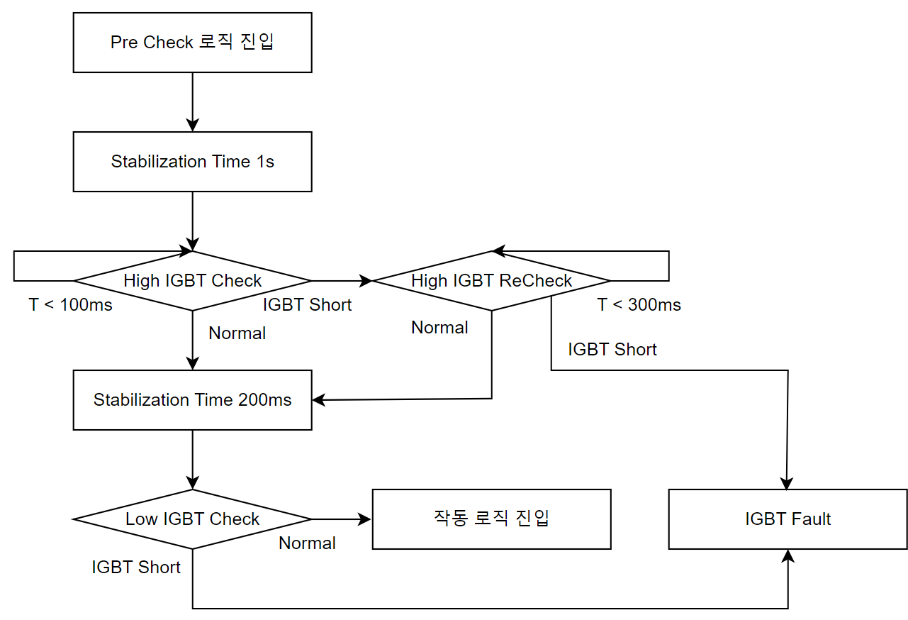
고전압 Air PTC Heater 제어 로직 – 작동로직
■ Pre Check 작동 로직
기본 동작 로직 → Pre Check 로직 진입
잔류 제거 안정화 시간 1s Waiting
100ms 동안 High IGBT Check → 정상 일경우 → 잔류 제거 안정화 시간 200ms Waiting → Low IGBT Check → 정상일경우 작동 로직 진입
100ms 동안 High IGBT Check → Short일경우 → 300ms 동안 HIgh IGBT Recheck → Short 일경우 IGBT Fault 발생
Signal
(Driver Zone 기준 작성 / Passenger Zone 동일)
◎ ATCU → PTC Heater
L_ATCU_FHPTCOpPrmssnSta = 1
L_ATCU_FHPTCDrTrgtDty = 95
◎ PTC Heater → ATCU (Ps 동일)
FHPTC_DrFailIGBT = 1
FHPTC_DrFlt = 1 (통합 Fault)
FHPTC_DrOpSta = 2 (Fault 발생 시)

Slide 8
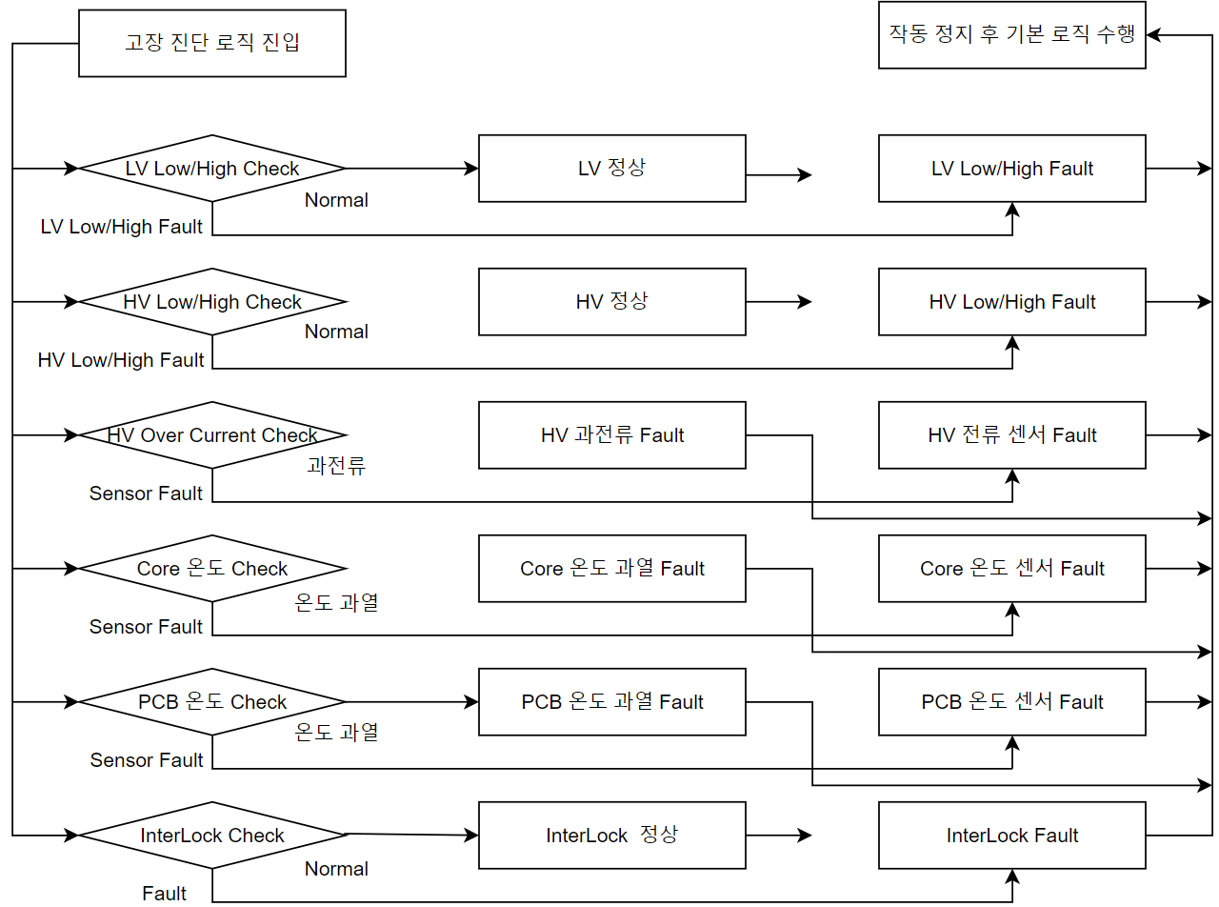
고전압 Air PTC Heater 제어 로직 – 작동로직
■ 고장 진단 로직
기본 동작 로직 → 고장 검출 로직 진입
LV / HV / HV 과전류 / Core 온도 / PCB 온도 / InterLock 센서 및 고장 진단
Fault 발생 시 작동 로직 정지 및 Fault 데이터 전송 후 기본 동작 로직 수행
Signal
(Driver Zone 기준 작성 / Passenger Zone 동일)
◎ PTC Heater → ATCU
FHPTC_DrFltLVLow = 1
FHPTC_DrFltLVHigh = 1
FHPTC_DrFltHVLow = 1
FHPTC_DrFltHVHigh = 1
FHPTC_DrFltOverCurrent = 1
FHPTC_DrFltThermalShutDn = 1
FHPTC_DrFltPcbThermalShutDn = 1
FHPTC_DrFailCurrentSnr = 1
FHPTC_DrFailCoreTempSnr = 1
FHPTC_DrFailPcbTempSnr = 1
FHPTC_DrFlt = 1 (통합 Fault)
FHPTC_DrOpSta > 0 (Fault 발생 시)
FHPTC_DrFlt

Slide 9
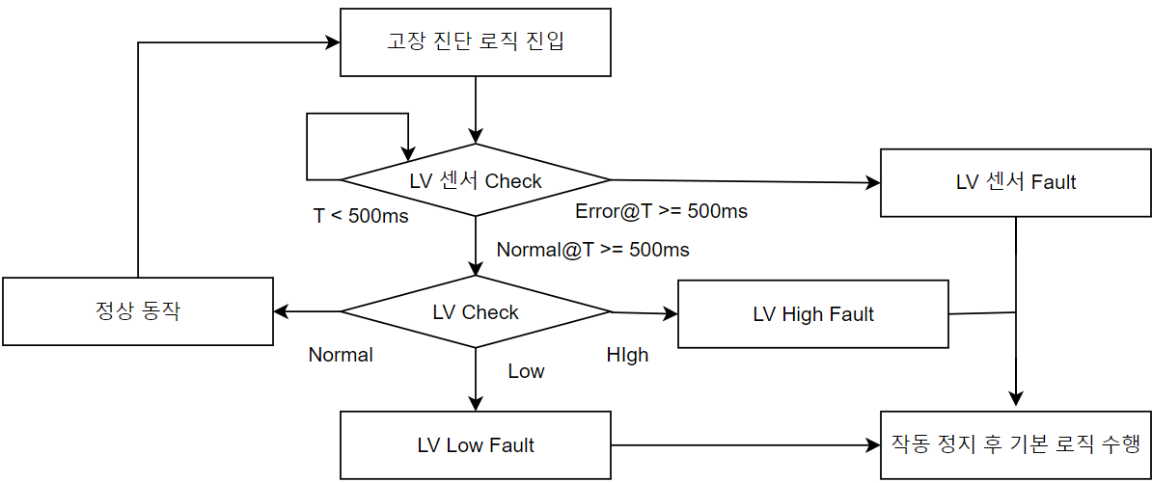
고전압 Air PTC Heater 제어 로직 – 고장진단세부로직
■ LV 전압 진단 로직
고장 진단 로직 → LV 전압 측정 로직
LV 센서 고장 진단 (500ms) → 고장 진단 시 Fault 전송 / 작동 정지 후 기본 로직 수행
LV Low/High 고장 진단 → 고장 진단 시 Fault 전송 / 작동 정지 후 기본 로직 수행
Signal
(Driver Zone 기준 작성 / Passenger Zone 동일)
◎ PTC Heater → ATCU
FHPTC_DrFailLVSnr = 1 (LV 센서 고장 진단 시)
FHPTC_DrFltLVLow = 1 (LV 저전압 진단 시)
FHPTC_DrFltLVHigh = 1 (LV 고전압 진단 시)
FHPTC_DrFlt = 1 (통합 Fault)
FHPTC_DrOpSta > 0 (Fault 발생 시)

Slide 10
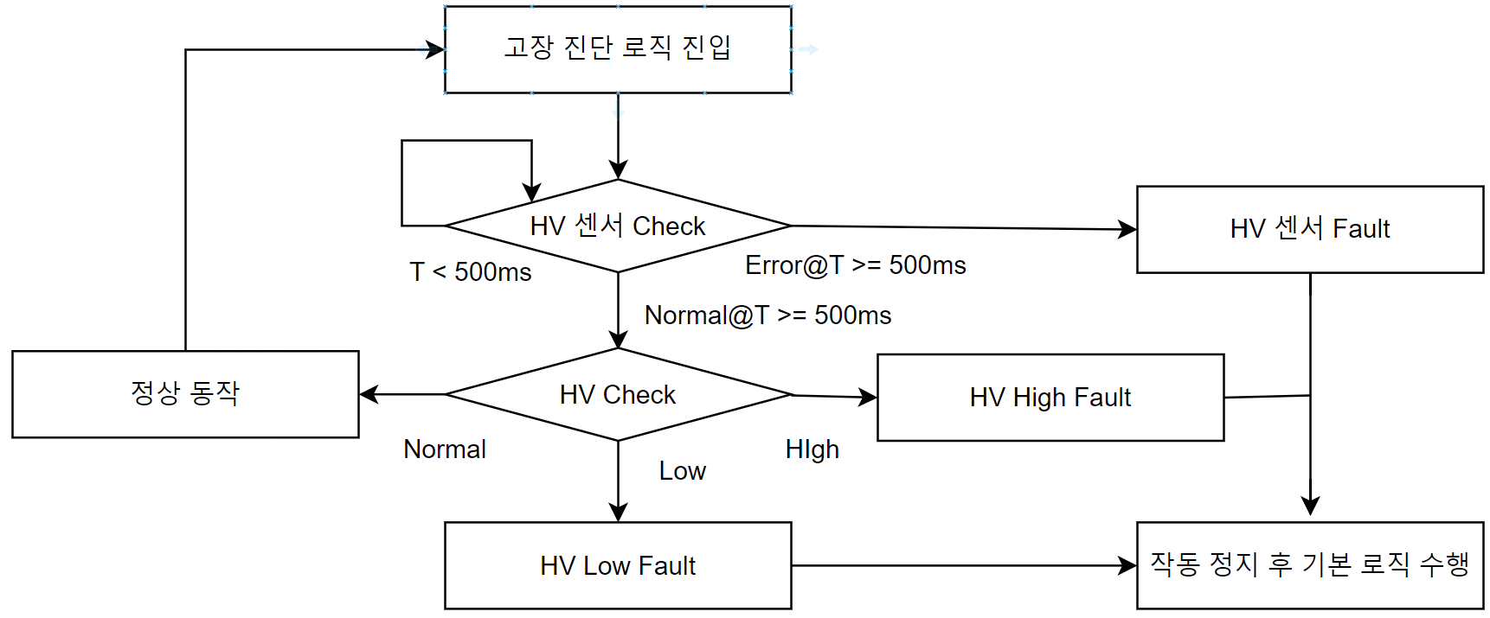
고전압 Air PTC Heater 제어 로직 – 고장진단세부로직
■ HV 전압 진단 로직
고장 진단 로직 → HV 전압 측정 로직
HV 센서 고장 진단 (500ms) → 고장 진단 시 Fault 전송 / 작동 정지 후 기본 로직 수행
HV Low/High 고장 진단 → 고장 진단 시 Fault 전송 / 작동 정지 후 기본 로직 수행
Signal
(Driver Zone 기준 작성 / Passenger Zone 동일)
◎ PTC Heater → ATCU
FHPTC_DrFailHVSnr = 1 (HV 센서 고장 진단 시)
FHPTC_DrFltHVLow = 1 (HV 저전압 진단 시)
FHPTC_DrFltHVHigh = 1 (HV 고전압 진단 시)
FHPTC_DrFlt = 1 (통합 Fault)
FHPTC_DrOpSta > 0 (Fault 발생 시)

Slide 11
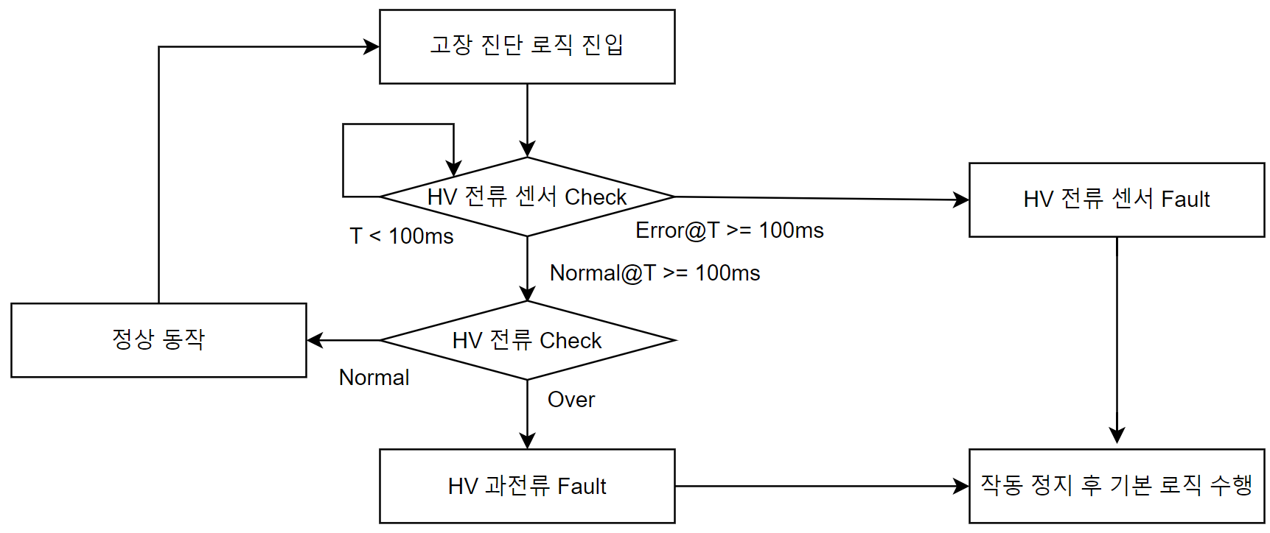
고전압 Air PTC Heater 제어 로직 – 고장진단세부로직
■ HV 전류 진단 로직
고장 진단 로직 → HV 전류 측정 로직
HV 전류 센서 고장 진단 (100ms) → 고장 진단 시 Fault 전송 / 작동 정지 후 기본 로직 수행
HV 과전류 진단 → 고장 진단 시 Fault 전송 / 작동 정지 후 기본 로직 수행
Signal
(Driver Zone 기준 작성 / Passenger Zone 동일)
◎ PTC Heater → ATCU
FHPTC_2ndDrFailCurrentSnr = 1
(HV 전류 센서 고장 진단 시)
FHPTC_2ndDrFltOverCurrent = 1 (과전류 진단 시)
FHPTC_DrFlt = 1 (통합 Fault)
FHPTC_DrOpSta > 0 (Fault 발생 시)

Slide 12
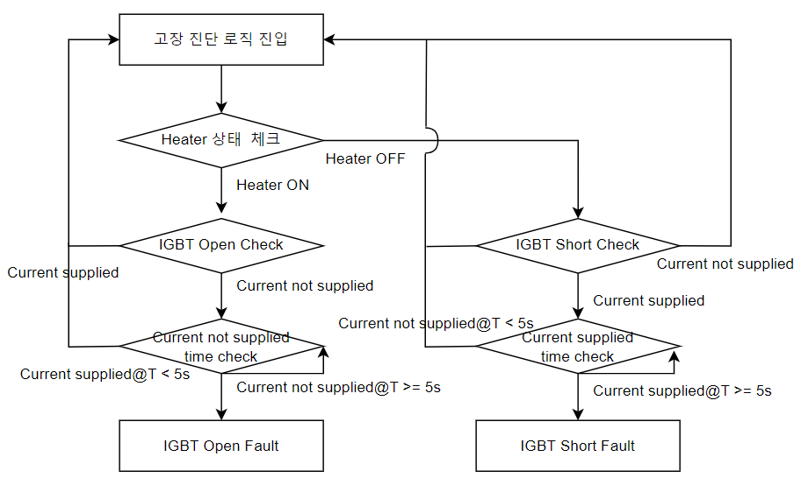
고전압 Air PTC Heater 제어 로직 – 고장진단세부로직
■ IGBT Open/Short 진단 로직
고장 진단 로직 → IGBT Open/Short 진단 로직
Heater의 ON/OFF 상태 체크
Heater가 ON 일경우,
: Heater가 ON 일경우, IGBT로 PWM 신호를 출력하지만, 5초동안 전류가 공급되지 않으면 IGBT Open Fault
Heater가 OFF 일경우,
: Heater가 OFF 일경우, IGBT로 PWM 신호를 미출력하지만, 5초동안 전류가 공급되면 IGBT Short Fault
Signal
(Driver Zone 기준 작성 / Passenger Zone 동일)
◎ PTC Heater → ATCU
FHPTC_DrFailIGBT = 1 (IGBT Short 시)
FHPTC_DrFailOpenLoad = 1 (IGBT Open 시)
FHPTC_DrFlt = 1 (통합 Fault)
FHPTC_DrOpSta > 0 (Fault 발생 시)

Slide 13
고전압 Air PTC Heater 제어 로직 – 고장진단세부로직
■ IGBT Open/Short 진단 로직
고장 진단 로직 → IGBT Open/Short 진단 로직
Heater의 ON/OFF 상태 체크
Heater가 ON 일경우,
: Heater가 ON 일경우, IGBT로 PWM 신호를 출력하지만, 5초동안 전류가 공급되지 않으면 IGBT Open Fault
Heater가 OFF 일경우,
: Heater가 OFF 일경우, IGBT로 PWM 신호를 미출력하지만, 5초동안 전류가 공급되면 IGBT Short Fault
Signal
(Driver Zone 기준 작성 / Passenger Zone 동일)
◎ PTC Heater → ATCU
FHPTC_DrFailIGBT = 1 (IGBT Short 시)
FHPTC_DrFailOpenLoad = 1 (IGBT Open 시)
FHPTC_DrFlt = 1 (통합 Fault)
FHPTC_DrOpSta > 0 (Fault 발생 시)

Slide 14
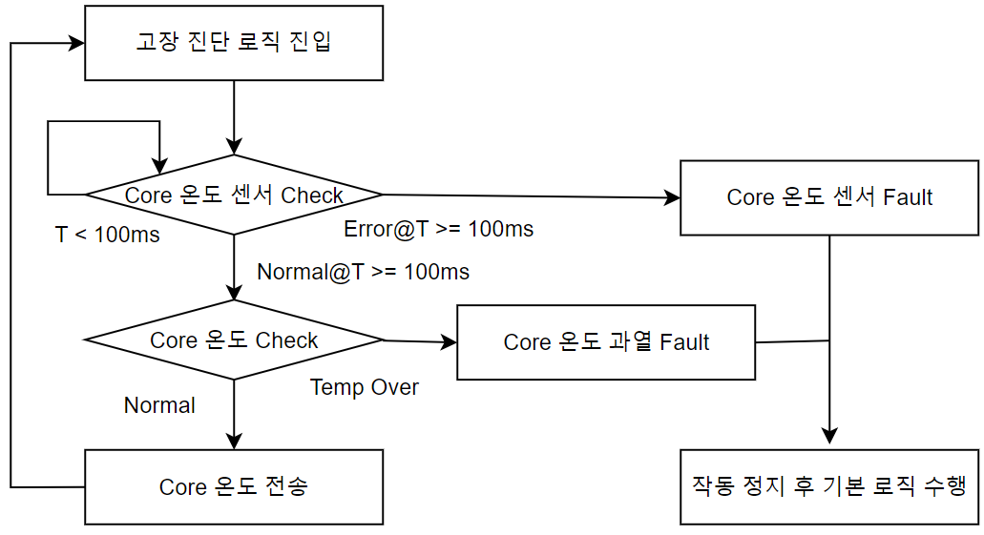
고전압 Air PTC Heater 제어 로직 – 고장진단세부로직
■ Core 온도 진단 로직
고장 진단 로직 → Core 온도 진단 로직
Core 온도 센서 고장 진단 (100ms) → 고장 진단 시 Fault 전송 / 작동 정지 후 기본 로직 수행
Core 온도가 정상 일경우 → 정상 동작 하며, ATCU로 현재 Core 온도 전송
4. Core 온도가 과열 일경우 → 고장 진단 시 Fault 전송 / 작동 정지 후 기본 로직 수행
Signal
(Driver Zone 기준 작성 / Passenger Zone 동일)
◎ PTC Heater → ATCU
FHPTC_2ndDrCoreTemp_C = 30
(Normal 시 온도 전송)
FHPTC_DrFltThermalShutDn = 1
(Core 온도 과열 시)
FHPTC_2ndDrFailCoreTempSnr = 1
(Core 센서 고장 진단 시)
FHPTC_DrFlt = 1 (통합 Fault)
FHPTC_DrOpSta > 0 (Fault 발생 시)

Slide 15
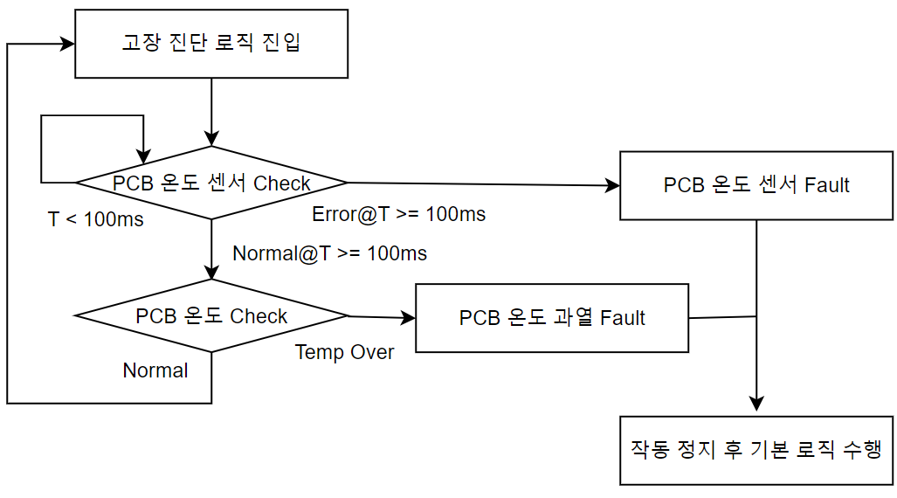
고전압 Air PTC Heater 제어 로직 – 고장진단세부로직
■ PCB 온도 진단 로직
고장 진단 로직 → PCB 온도 진단 로직
PCB 온도 센서 고장 진단 (100ms) → 고장 진단 시 Fault 전송 / 작동 정지 후 기본 로직 수행
PCB 온도가 정상 일경우 → 정상 동작
4. PCB 온도가 과열 일경우 → 고장 진단 시 Fault 전송 / 작동 정지 후 기본 로직 수행
Signal
(Driver Zone 기준 작성 / Passenger Zone 동일)
◎ PTC Heater → ATCU
FHPTC_2ndDrFltPcbThermalShutDn = 1
(PCB 온도 과열 시)
FHPTC_2ndDrFailPcbTempSnr = 1
(PCB 센서 고장 진단 시)
FHPTC_DrFlt = 1 (통합 Fault)
FHPTC_DrOpSta > 0 (Fault 발생 시)

Slide 16
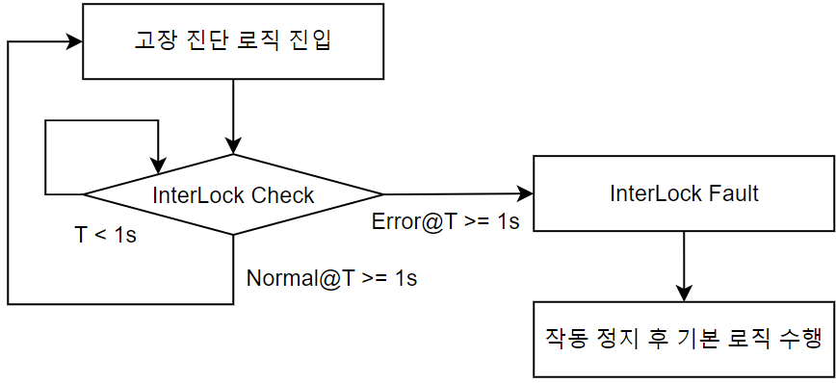
고전압 Air PTC Heater 제어 로직 – 고장진단세부로직
■ 인터락 진단 로직
고장 진단 로직 → 인터락 진단 로직
인터락이 고장 진단 (1s) → 미체결로 고장 진단 시 작동 정지
Signal
(Driver Zone 기준 작성 / Passenger Zone 동일)
◎ PTC Heater → ATCU
FHPTC_IntlkSta = 1 (인터락 고장 진단 시)
FHPTC_DrFlt = 1 (통합 Fault)
FHPTC_DrOpSta > 0 (Fault 발생 시)

